Slide 1
뷰포리아 유니티 개발 준비하기

Slide 2
목차
뷰포리아란?
뷰포리아 SDK
안드로이드 빌드
iOS 빌드

Slide 3
증강현실 SDK
UWP: Universal Windows Platform
증강현실 SDK | 지원 플랫폼 | 유니티 지원 | 가격 정책
뷰포리아 | 안드로이드, iOS, UWP* | 지원 | 무료/유료
ARCore | 안드로이드, 유니티, 언리얼, 웹 | 2017.2 버전 이후 | 무료
Wikitude | 안드로이드, iOS, 스마트글래스 | 지원 | 유료
EasyAR | 안드로이드, iOS, UWAP, Mac | 지원 | 무료
ARToolKit | 안드로이드, iOS, Mac, 리눅스 | 지원 | 무료
ARKit | iOS | 지원 | 무료

Slide 4
뷰포리아(Vuforia)란?
퀄컴에서 제작한 AR 소프트웨어 플랫폼
지원 환경
iOS
Android
Unity

Slide 5
뷰포리아의 특징
이미지 인식
특정 단면 이미지 인식
여러 개의 이미지 인식
특정한 모양 인식
박스, 원통
512가지의 암호화된 마커 제공
10만개까지의 영어 단어 인식(더 이상 지원안함)
물리적 환경을 3D 공간으로 재구성 가능

Slide 6

뷰포리아 개발자 등록
https://developer.vuforia.com/

Slide 7
뷰포리아 유니티 SDK 설치

Slide 8
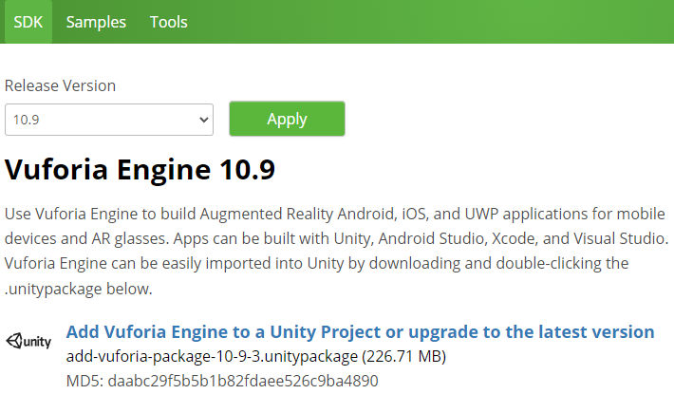
뷰포리아 유니티 SDK 다운로드
https://developer.vuforia.com/downloads/sdk

Slide 9
뷰포리아 유니티 SDK 설치
add-vuforia-package-10-9-3.unitypackage
프로젝트 탭에 드래그 하여 Import
새로운 프로젝트를 생성할 때마다 수행

Slide 10
안드로이드 빌드 준비

Slide 11
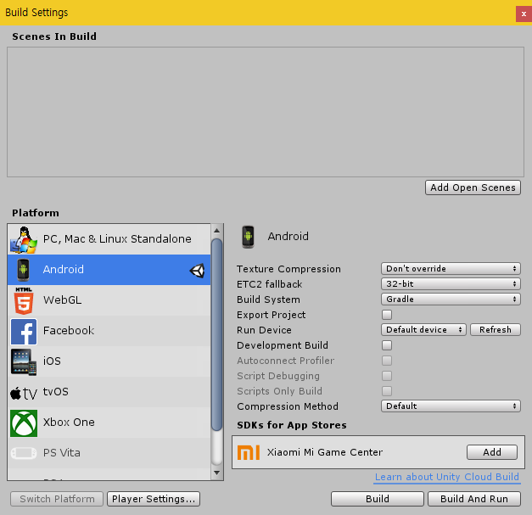
안드로이드 앱 빌드
1
2

Slide 12
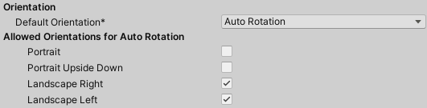
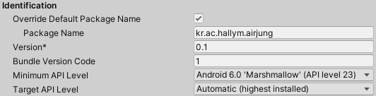
Build Settings
Switch Platform
프로젝트의 모든 리소스를 해당 플랫폼에 맞도록 변환
Player Settings…
대부분의 VR/AR 앱은 가로 모드에 최적화
Orientation: ‘Landscape Left’ 추천
Package Name: 폰에 설치된 앱과 구별
Minimum API Level: 23

Slide 13
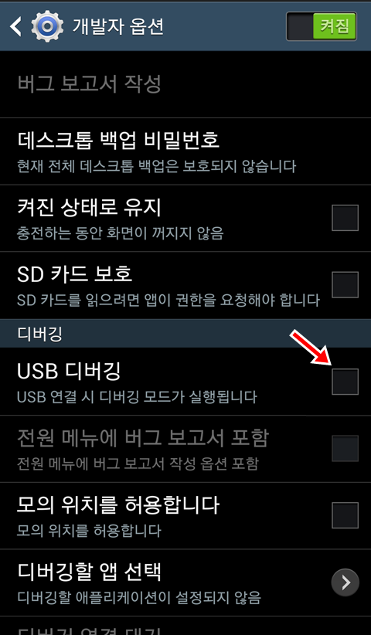
안드로이드 폰 설정
설정 → 개발자 옵션
USB 디버깅 활성화
플레이스토어에서 인증받지 않은
apk 파일들을 설치 가능

Slide 14
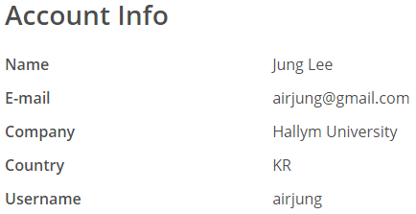
과제 #1: 뷰포리아 개발자 등록
뷰포리아 홈페이지 로그인 후 ‘Account Info’ 캡쳐
스마트캠퍼스에 업로드
업로드 파일명: 학번_1.jpg 또는 학번_1.png
제출기한: 2022/08/31, 23:59
연장 제출 불가

Slide 15



